Slide 2
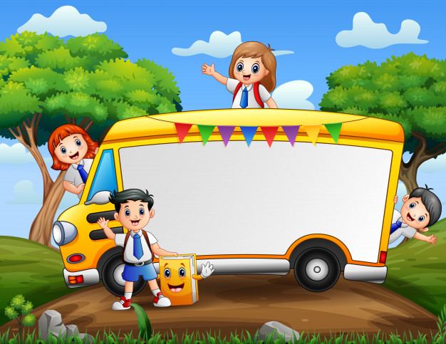
স্বাগতম

Slide 3
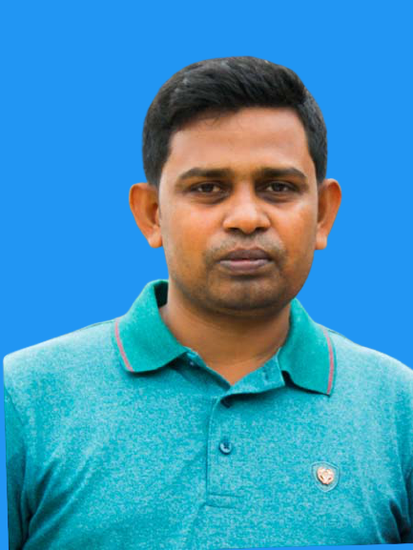
শিক্ষক পরিচিতি
বকুল ইসলাম
সহকারী শিক্ষক
নূরুল্যাবাদ সরকারি প্রাথমিক বিদ্যালয়
মান্দা, নওগাঁ।
মোবাইল : 01723501035
E-mail: bislam.k98@gmail.com

Slide 4
পাঠ পরিচিতি
শ্রেণিঃ পঞ্চম
বিষয়ঃ প্রাথমিক বিজ্ঞান
পাঠের শিরোনামঃ প্রাকৃতিক সম্পদ
পাঠ্যাংশঃ চারপাশে ..... ব্যবহৃত হয়।
পৃষ্ঠা নম্বরঃ ৮৯-৯০।
সময়ঃ ৪৫ মিনিট

Slide 5
শিখনফল
এই পাঠ শেষে শিক্ষার্থীরা ------
17.1.1 প্রাকৃতিক ও কৃত্রিম সম্পদের গুরুত্ব ও সীমাবদ্ধতা বর্ণনা করতে পারবে।

Slide 6
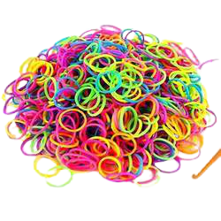
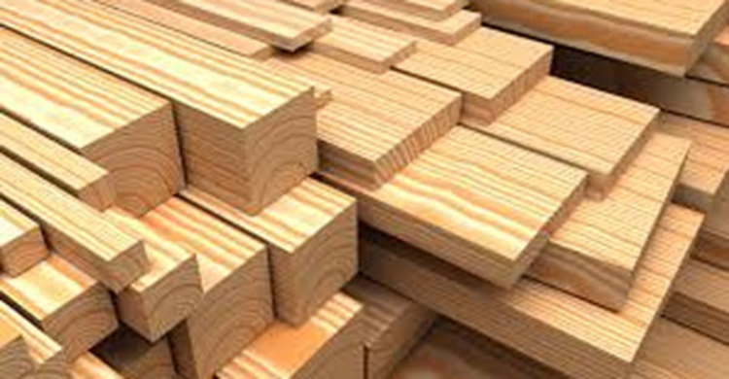
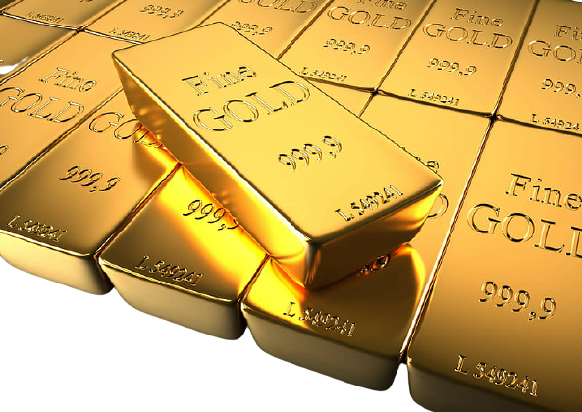
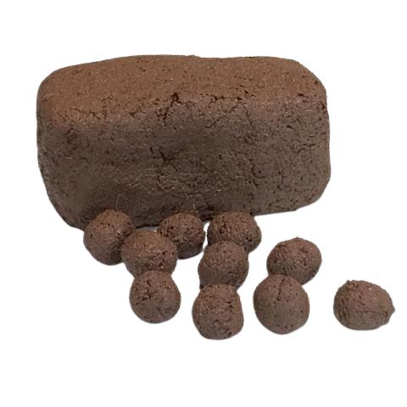
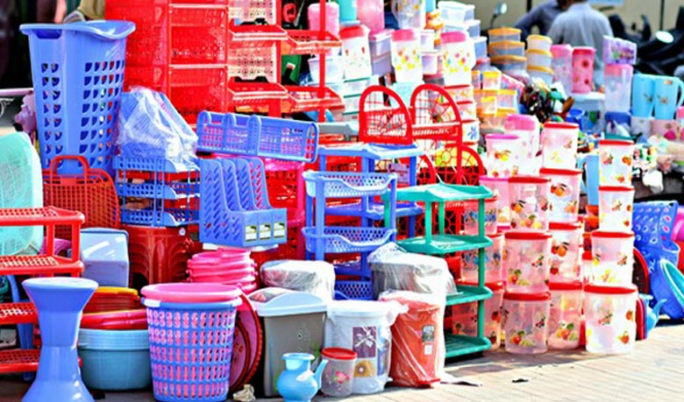
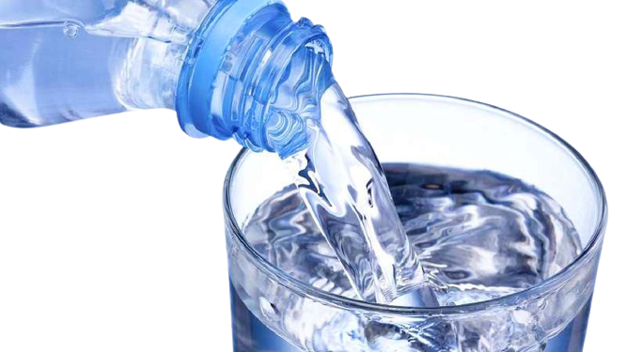
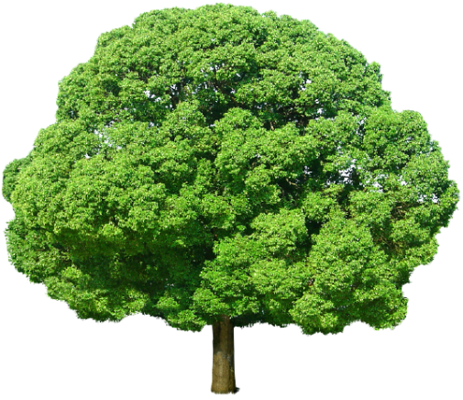
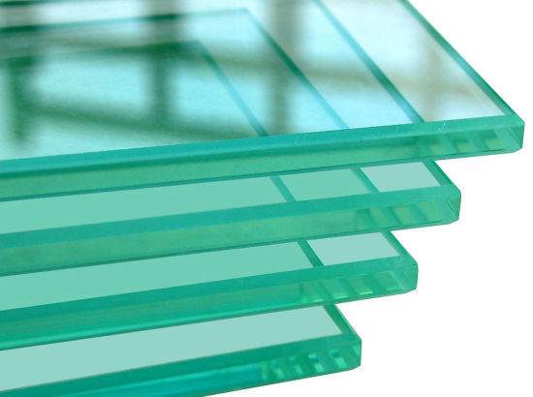
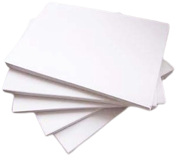
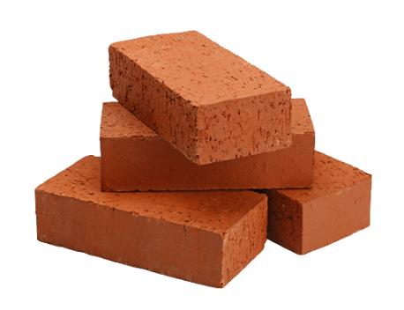
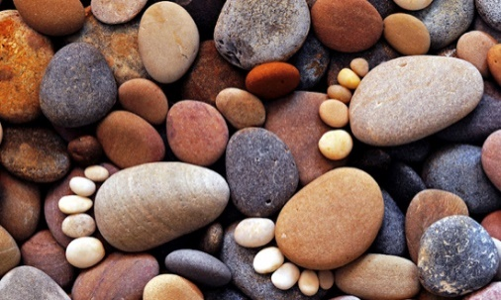
চলো আমরা কিছু ছবি দেখি…..

Slide 7
চারপাশে তাকালে আমরা অনেক কিছু দেখতে পাই। এগুলোকে সম্পদ বলে।

Slide 8
আমাদের আজকের পাঠ
আমাদের সম্পদ

Slide 9
সম্পদকে দুটি ভাগে ভাগ করা যায়ঃ
প্রাকৃতিক সম্পদ
মানবসৃষ্ট সম্পদ

Slide 10
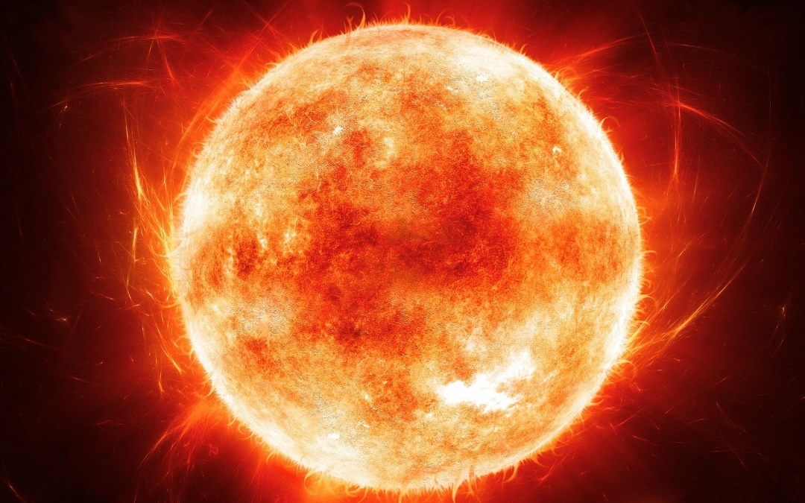
প্রাকৃতিক সম্পদ
প্রকৃতিতে পাওয়া যে সকল সম্পদ মানুষ তার চাহিদা পূরণের জন্য ব্যবহার করে থাকে তাই প্রাকৃতিক সম্পদ।
সূর্যের আলো।

Slide 11
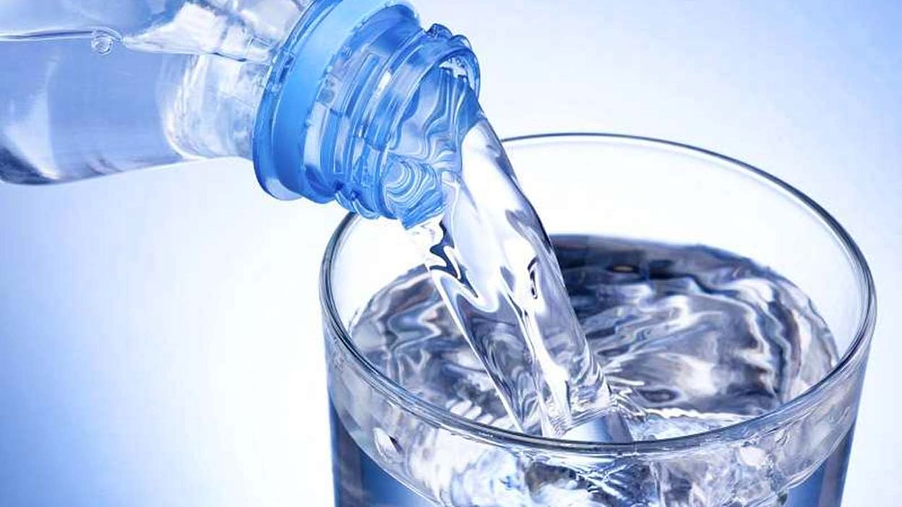
প্রাকৃতিক সম্পদ
সূর্যের আলো
পানি

Slide 12
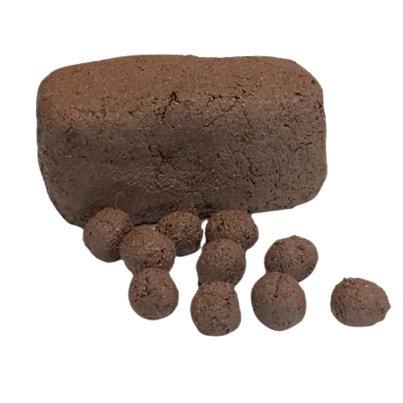
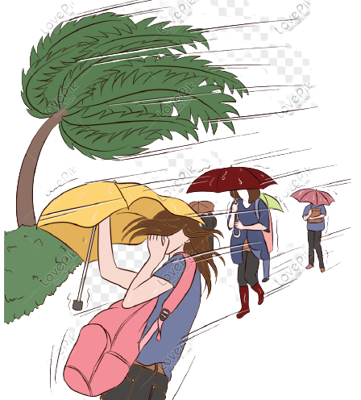
প্রাকৃতিক সম্পদ
মাটি
বায়ু

Slide 13
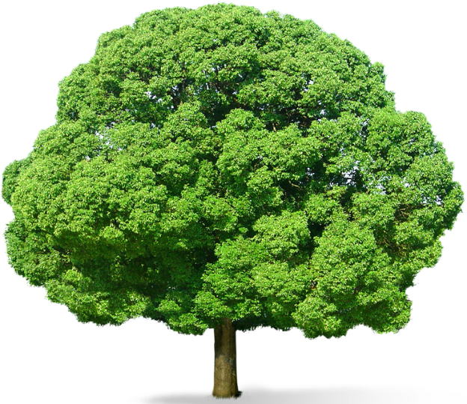
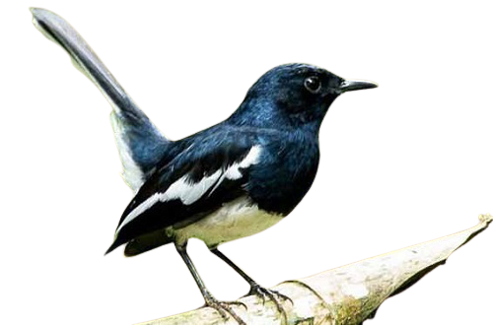
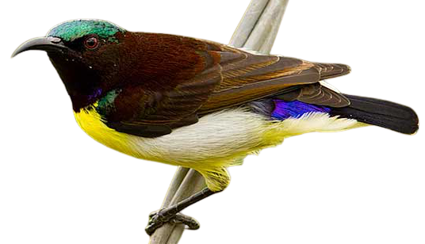
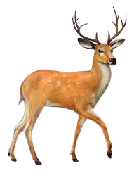
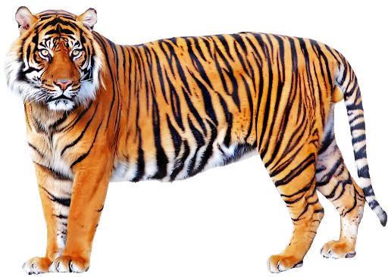
প্রাকৃতিক সম্পদ
গাছপালা
পশুপাখি

Slide 14
এ ছাড়াও খনিজ সম্পদ ও জীবাশ্ম জ্বালানি প্রাকৃতিক সম্পদ।

Slide 15
প্রাকৃতিক সম্পদ
সূর্যের আলো
মাটি
খনিজ সম্পদ
জীবাশ্ম জ্বালানি
পানি
পশুপাখি
গাছপালা
বায়ু

Slide 16
দলীয় কাজ
ক দলঃ সম্পদ কাকে বলে? কয়েকটি সম্পদের নাম লেখ।
খ দলঃ প্রাকৃতিক সম্পদ কী? কয়েকটি প্রাকৃতিক সম্পদের নাম লেখ।

Slide 17
মানবসৃষ্ট সম্পদ
মানুষের তৈরি সম্পদই হলো মানবসৃষ্ট সম্পদ। মানবসৃষ্ট সম্পদ প্রকৃতি থেকে আসে।
কাঠ

Slide 18
মানবসৃষ্ট সম্পদ
কাগজ
প্লাস্টিক

Slide 19
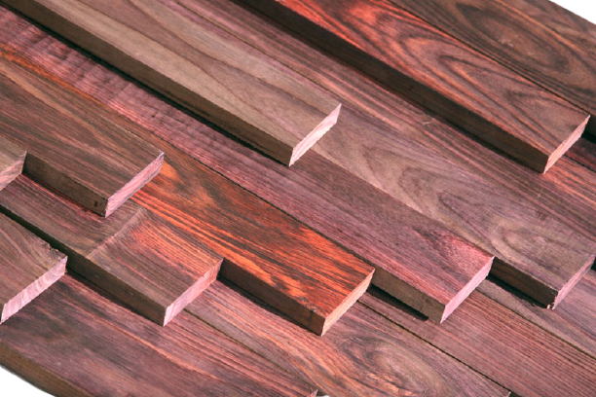
মানবসৃষ্ট সম্পদ
কাঠ
কাচ

Slide 20
কাগজ
প্লাস্টিক
কাঠ
কাচ
মানবসৃষ্ট সম্পদ

Slide 21
মানবসৃষ্ট সম্পদ প্রকৃতি থেকে আসে
বালি
কাচ
গ্লাস
গাছ
কাঠ
বাড়ি

Slide 22
একক কাজ
মানবসৃষ্ট সম্পদ কী? মানবসৃষ্ট সম্পদের ১০টি উদাহরণ দাও।

Slide 23
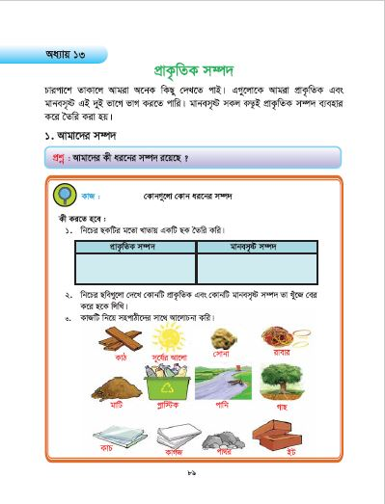
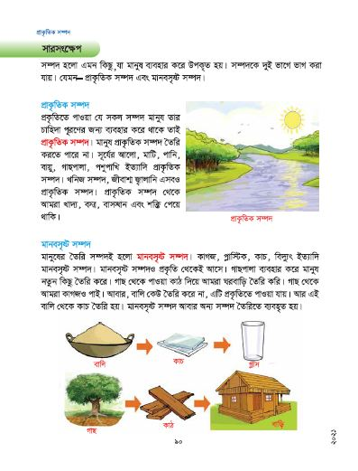
পাঠ্য বইয়ের সাথে সংযোগ
পাঠ্য বইয়ের ৮৯ ও ৯০ পৃষ্ঠা নিরবে পড়।

Slide 24
মূল্যায়ন
দুই
সম্পদকে ….... টি ভাগে ভাগ করা যায়।
………. সকল বস্তুই প্রাকৃতিক সম্পদ ব্যবহার করে তৈরি করা হয়।
মানুষ ……… সম্পদ তৈরি করতে পারে না।
পানি ……….. সম্পদ।
খাতা ও কলম ………… সম্পদ ।
মানবসৃষ্ট
প্রাকৃতিক
প্রাকৃতিক
মানবসৃষ্ট

Slide 25
বাড়ির কাজ
প্রাকৃতিক সম্পদের যথাযথ ব্যবহার কেন প্রয়োজন? কয়েকটি প্রাকৃতিক সম্পদের নাম লেখ ।

Slide 26
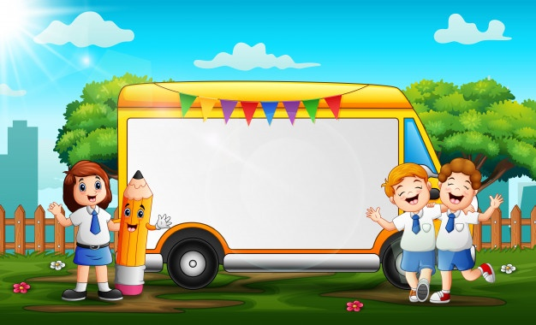
সকলকে ধন্যবাদ

